Slide 1
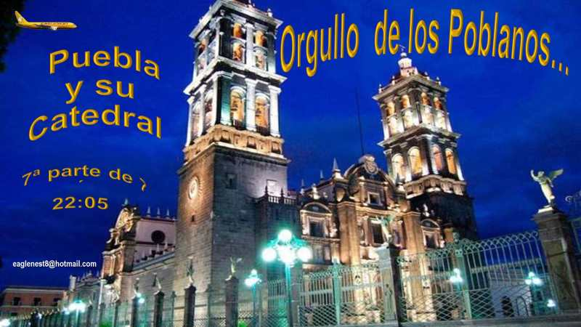

Slide 2
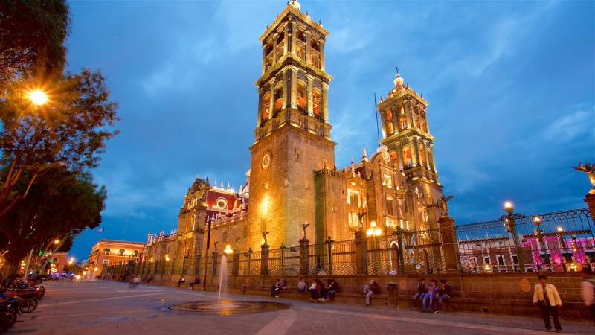



eaglenest8@hotmail.com
Puebla
y su
Catedral .
Orgullo
de los
Poblanos…
3ª parte´ de 7
22’05”
____________________

Slide 3
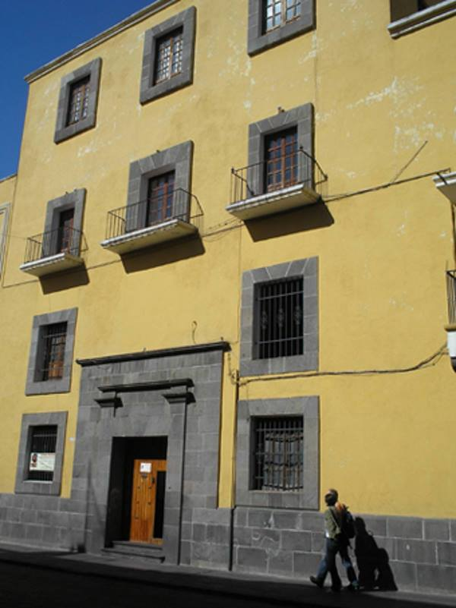
Archivo
El Archivo físico del Cabildo de la Catedral
es un espacio de 14 m por 4 m
adyacente a la acera de la 5 Oriente
con acceso único a través de la Sala Capitular,
muy reducido para la cantidad extensa de documentos
que guarda.
Posee documentos que datan de 1539
como el volumen número uno
del ramo "Actas de cabildo"
y los "Asientos de diezmos arrendados"
del periodo 1539-1583,
aún antes de que el tercer Concilio mexicano de 1585
ordenara el establecimiento de archivos
para las catedrales novohispanas.

Slide 4
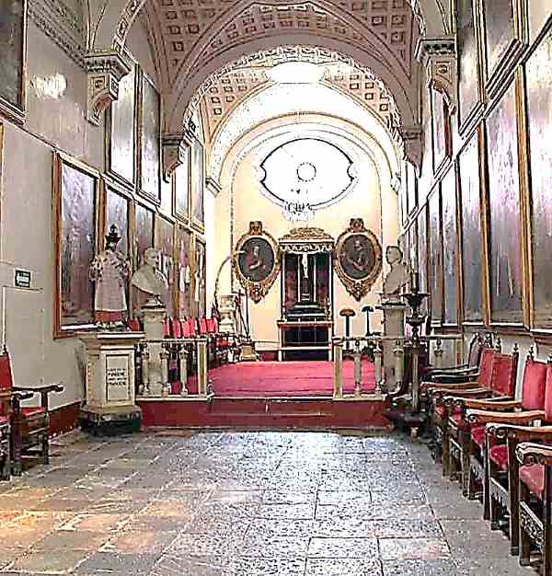
Desde su formación como repositorio de documentos
ha permaneciendo en el mismo lugar
a través de los siglos sin gran orden ni concierto,
solo hasta 1952 el Cabildo resolvió su ordenamiento,
más no su clasificación, pues no tiene índices ni catálogos.
Sin el debido control y por haber sido considerado
una pila de papeles viejos, el archivo sufrió la sustracción de documentos muchas veces inconsciente
y otras interesada, como el hecho de que no existe
una sola firma del obispo Palafox,
atribuida a que los alumnos más aventajados
del Seminario Palafoxiano eran premiado
con una firma original del prelado como recuerdo.
Otras importantes mutilaciones como la evidente falta
de expedientes completos arrancados de volúmenes
de pleitos por diezmos o por derechos
y prerrogativas de la catedral.
Con todo esto el archivo de cabildo catedralicio
es considerado uno de los más importantes del periodo novohispano e indispensable para la historia regional.

Slide 5
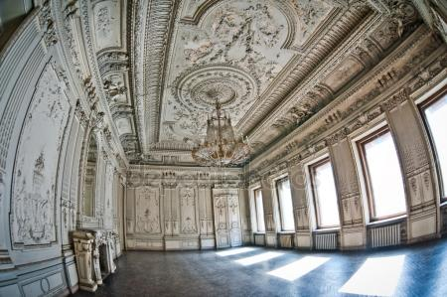
Entre los ramos más importantes del archivo destacan:
• Actas de cabildo de 1539 a 1558
• Breves de cédulas y oficios,
gobiernos episcopales
de Fabián y Fuero, López Gonzalo
y Pérez de Echeverría
• Capellanias
• Decretos de Cabildo.
• Diezmos de 1539 a 1856.
• Edictos y cartas pastorales.
• Construccion de las iglesias de 1570 a 1829.
• Inventarios de la Catedral.
• Libros de pagos a la Santa Inquisición.
• Música: serie contentiva de 145 legajos,
86 libros corales y 21 libros menores.
• Cédulas reales de 1540 a 1796.
• Cofradías.
• Correspondencia del obispo
Francisco Pablo Vászquez y Sánchez Vizcayno

Slide 6
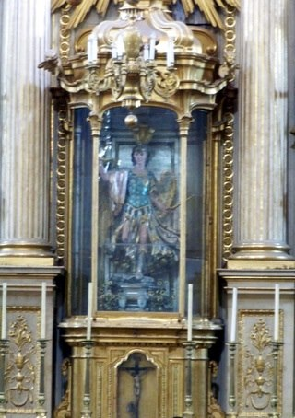
Música de Juan Gutiérrez de Padilla:
Siete juegos de villancicos pertenecientes a los años
de 1551, 1552, 1553, 1555, 1556 y 1557 a ocho voces, además el de 1559 a siete voves.
• Palafox y Mendoza:
alrededor de 50 volúmenes de sus obras impresas.
• Pobres y viudas.
• Sepulturas.
• Manuscritos de un número indeterminado
de autores:
Eguiranta, Palafox, Clavijero, Alegre,
entre muchos otros ramos.

Slide 7
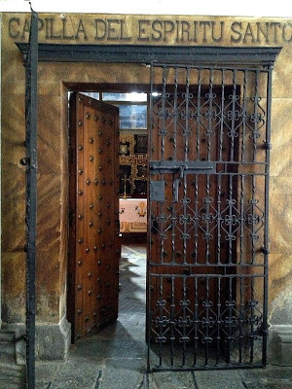
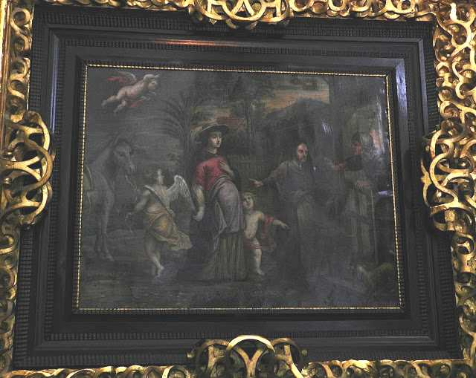
Capilla del Espíritu Santo (Ochavo)
Retablo en el interior
de la Capilla del Ochavo
Esta capilla es más conocida como del Ochavo,
tiene bóveda de media naranja y linternilla de 8 lados,
su interior lo recubren
3 retablos que están cubiertos de pinturas pequeñas y espejos pertenecientes en su mayor parte a series históricas religiosas.
Esta capilla es de estilo barroco del siglo XVII,
fue un pequeño oratorio y depósito, hoy reducido a su mínima expresión y al desuso,
las pinturas al óleo alternan con relicarios enmarcados y embordados, son obras de Cristóbal de Villalpando.

Slide 8
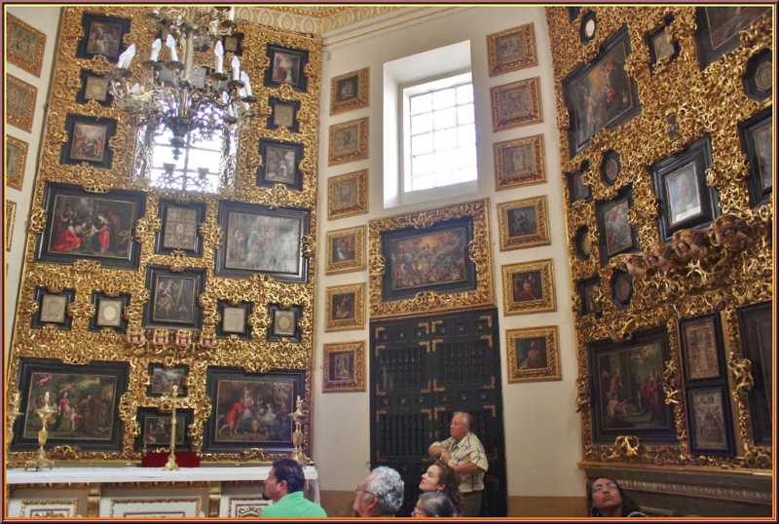
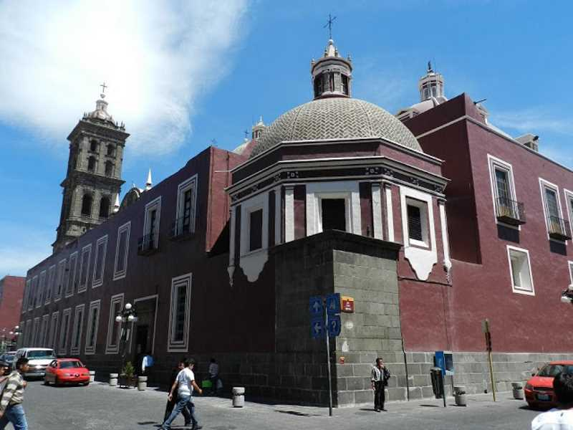
Fue labrada bajo el gobierno episcopal de Manuel Fernández de Santa Cruz.
Su construcción se debe al reconocido arquitecto Carlos García Durango encargado por sesión de cabildo
quien aprobó la obra en el año de 1674.
Se diseñó sobre una planta octagonal llamada entonces ochavada encerrada en un cuadro
de casi 10 m por lado con muros de 7,30 m de altura hasta la base de la cúpula la cual esta cubierta de ladrillos y rematada en una linternilla con decorados en talavera terminando en una veleta de hierro.

Slide 9
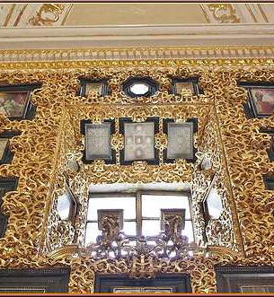
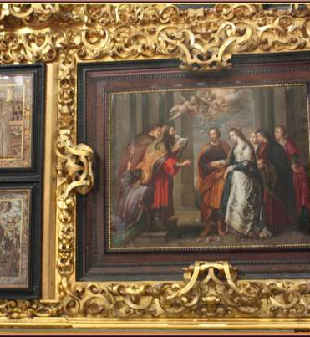

Slide 10
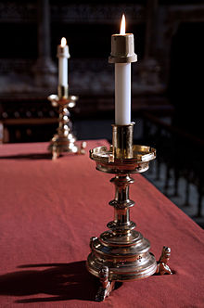
Por razones de seguridad, no se permiten fotografías)
Alhajas
El ciprés está decorado por 48 acheros o blandones,
de plata con sobrepuestos dorados, de un metro de alto
de exquisita hechura, con sus respectivas hachas o velas,
y 8 blandones de plata con sobrepuestos dorados, 4 hermosas jarras
de plata bruñidas con sus ramilletes de plata copella de 1.80 m de alto se combinan con los dichos blandones y en el tabernáculo
otras cuatro jarras iguales con sus ramos aunque de 1.20 m de altura, 25 candiles y 6 lámparas penden de las bóvedas de la iglesia,
de las cuales destacan dos que penden a los lados del tabernáculo
de más de 2 m de alto y 30 luces cada uno.
Una de las hermosísimas lámparas que penden de la cúpula mayor, la segunda en tamaño, es una obra maestra del orfebre Diego Larios, fue estrenada el día de Corpus del año 1751,
es obra que llaman mestiza por ser de plata con sobrepuestos dorados, sostiene 42 luces.

Slide 11
Tiene otros juegos de candeleros, atriles y facistoles, siendo uno de esquisita hechura,
ciriales de bronce con sus juegos de pedestales, portapaces, cetros, 6 varas para el palio,
salvillas, picheles, incensarios de oro entre otras cosas.
La custodia que sirve el día de Corpus y jubileo circular, es de oro, de casi un metro de alto
con multitud de diamantes y esmeraldas por cada lado, se estrenó el 1 de junio de 1727.
Hay otra de oro de cerca de un metro de altura, es de oro de varias tonalidades
y está montada con perlas, esmeraldas, brillantes, topacios, amatistas y granates,
se estrenó en septiembre de 1803, obra de Antonio de Villafañe.
Francisco Javier Clavijero en su Descripción de la Ciudad de Puebla de los Ángeles
habla de algunas de estas piezas:
Es soberbia la platería de esta iglesia catedral, entre otras cosas tiene una gran lámpara de plata un poco más pequeña que la de la catedral de México pero superior a ésta por la excelencia del trabajo con que está fabricada.
Tiene 4 estatuas de plata de la altura de un hombre.
Descuella sobre todo por su riqueza, la custodia [...] de oro macizo guarnecido de piedras preciosas
entre las cuales hay un diamante valorizado según se dice, en 10,000 escudos.
Entre los vasos sagrados destacan dos de oro al igual que una custodia, hechos por José Inzunza.
Un elegante tenebrario de 5 metros y medio de alto en madera de ébano ricamente adornada de plata,
obra de José Mariano Castillo.

Slide 12
Horarios y actividades
En la catedral basílica se celebran cinco misas diarias
de lunes a sábado, mientras que los domingos
hay una gran actividad celebrándose hasta diez misas.
Los horarios están sujetos a cambios o a variaciones
dependiendo de las fiestas patronales, semana santa, navidad,
o bien, dependiendo del santoral.
Horario de misas
Domingos
07:00, 08:00, 09:00, 10:00, 11:00,
12:00, 13:00, 18:00, 19:00 y 20:00
Lunes a sábado
07:00, 08:00, 09:00, 09.45 y 19:00
( Los lunes, a las 12:00
se celebra la misa en honor de San Nicolás de Bari.)

Slide 13
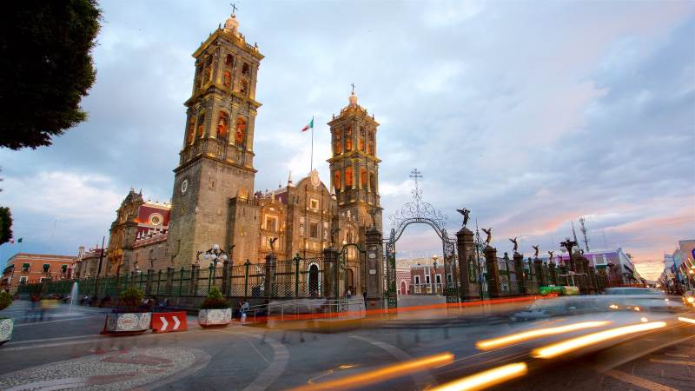
Catedral de Puebla
Catedral Basílica
de Nuestra Señora de la Inmaculada Concepción de Puebla
Patrimonio de la Humanidad
(parte de «Centro histórico de Puebla», n.º ref. 416) (1987)
Nombre descrito en la Lista Representativa del PCI.
Monumento histórico
(M-21-242-00-00)

Slide 14
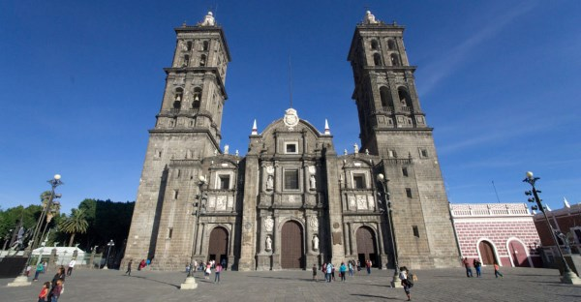
Localización
País México
División Puebla
Subdivisión
Heroica Puebla
de Zaragoza
Ubicación
Centro histórico de Puebla
Fachada principal
de la Catedral
de Puebla

Slide 15
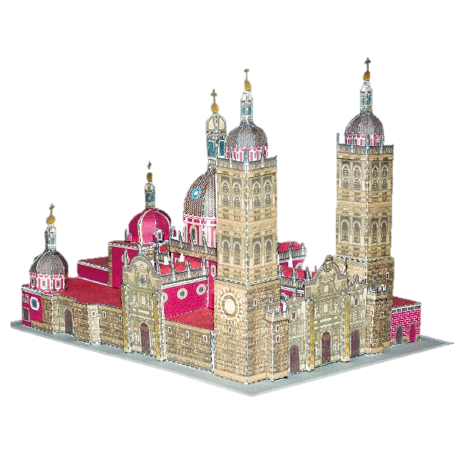
Información religiosa
Culto Iglesia Católica
Diócesis
Arquidiócesis de Puebla de los Ángeles
Acceso público Diariamente
Uso Templo religioso
Estatus Catedral
Basílica menor
Advocación Inmaculada Concepción
Dedicación 18 de abril de 1649

Slide 16
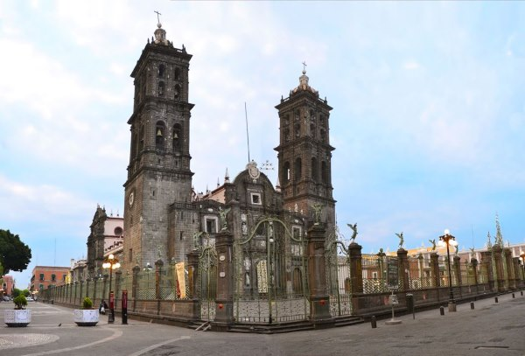
Historia del edificio
Construcción
• 1575 - 1580,
primera etapa de construcción
• 1587 - 1590,
se modifica la traza de la planta
• 1618 - 1640,
se suspendieron las obras a la altura de muros y cornisas
• 1640 - 1647,
se concluyen las obras
bajo el mando del Obispo
Juan de Palafox
Fundador(es)
Príncipe
Felipe de España
Primera piedra
18 de noviembre
de 1575

Slide 17
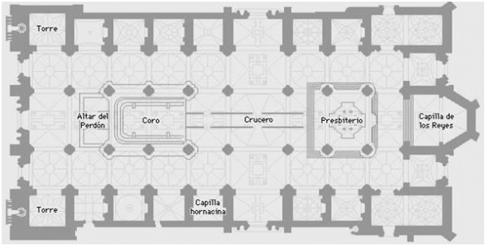
Arquitecto(s)
• Francisco Becerra
• Juan Gómez de Trasmonte
Otro(s) artista(s)
• Manuel Tolsá, ciprés
• Pedro García Ferrer, Altar de los Reyes
• Cristóbal de Villalpando, frescos

Slide 18
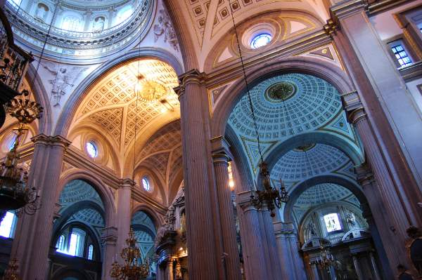
Datos arquitectónicos
Tipo Planta basilical, cinco naves, crucero y dos cúpulas
Estilo(s) Barroco
Herreriano
Orientación Oriente-poniente
Materiales Cantera

Slide 19
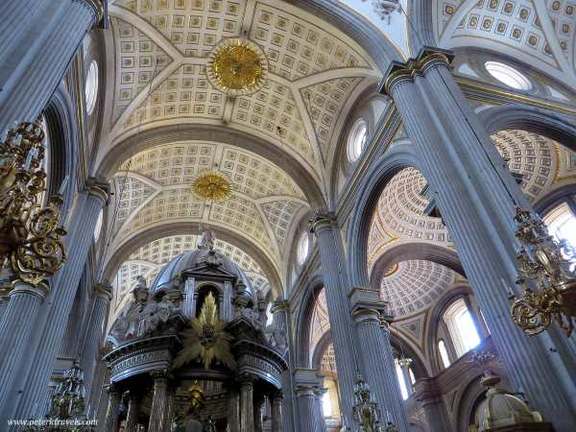
Nave principal
• 82 m (longitud)
Cúpula
De media naranja
y sotabanco octagonal
Torre(s)
Dos torres,
(70 m, altura)
Campana(s)
Diez Campanas

Slide 20
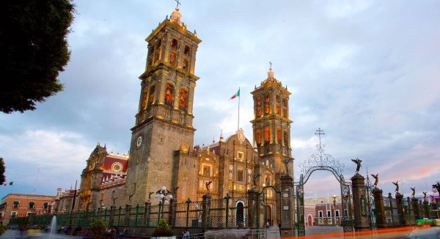
Longitud
• 97.67 m (total)
• 82 m (interior)
Anchura
• 51 m (total)

Slide 21
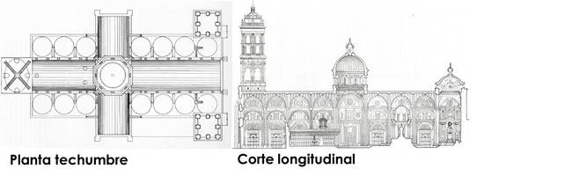
Planta(s) y mapa(s) del edificio
Planta de la catedral
Mapa(s) de localización
Catedral Basílica de Nuestra Señora de la Inmaculada Concepción de Puebla
Coordenadas: 19°02′34″N 98°11′54″W (mapa)

Slide 22
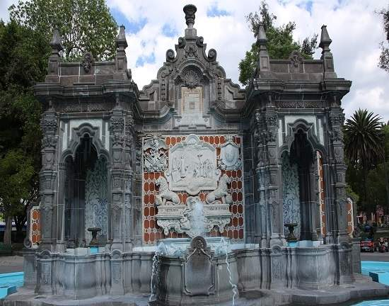

Imagenes y texto :
De la red
Música:
Catedral 7 medley
Interprete:
Coros de Catedral
Edición:
Eaglenest
Duración :
22 minutos
05 segundos
Chao
Auf wiedersehen
Au revoir
Hasta la vista
Pasenla Bien
___________________
eaglenest8@hotmail.com

Slide 23







12:00
¿Te ha gustado?
Puedes ver más entrando
Aquí
Además puedes recibir powerpoints en tu correo electrónico suscribiéndote aquí:

